Slide 1
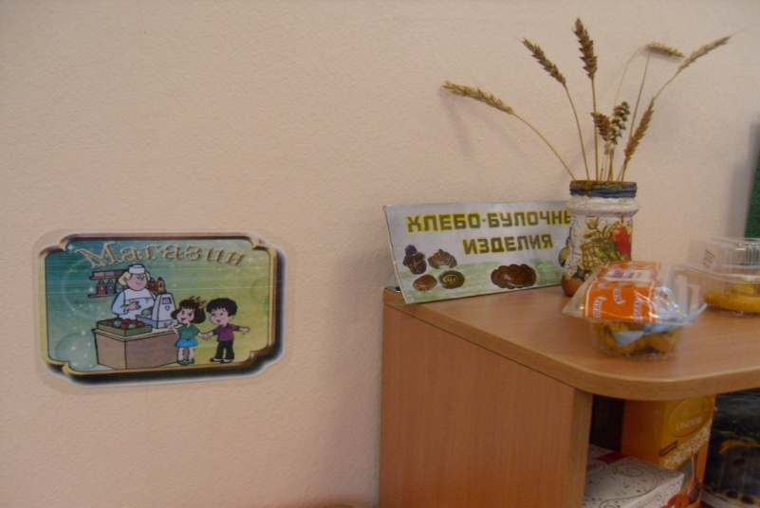
Сюжетно-ролевая игра «Магазин»
Реквизит для сюжетно-ролевой игры
Воспитатель МБДОУ №519 г. Екатеринбург
Жаркова Светлана Ивановна

Slide 2
Наш «магазин» ДО …
Мы переехали в новую группу и работы предстояло много….

Slide 3
Атрибуты из подручных средств
Рекламная рассылка в почтовых ящиках очень часто оказывается в мусорном ведре или урне. Я нашла для цветных флаеров хорошее применение. Пятитысячные купюры очень хорошо «прижились» в нашем магазине.
Для изготовления витрин для фруктов в ход пошли коробки из под конфет и гуашевых красок, обтянутых цветной липкой лентой.

Slide 4
Форма для продавца
Форма для продавца получилась яркой и красивой. Для прочности козырька- кепочки, я использовала пластиковую бутылку. Понравилось как девочкам, так и мальчикам

Slide 5
«Продукты» из соленого теста
Тортик, пельмени, рогалики и баранки

Slide 6
«Магазин» ПОСЛЕ…..

Slide 7
Отделы: сладости, фрукты – овощи.

Slide 8
Отделы: игрушки, хлебобулочные изделия

Slide 9
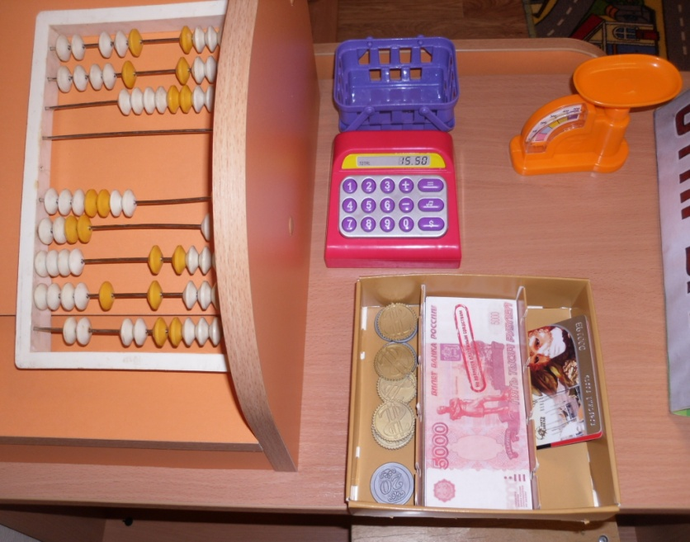
Радость детей

Slide 10
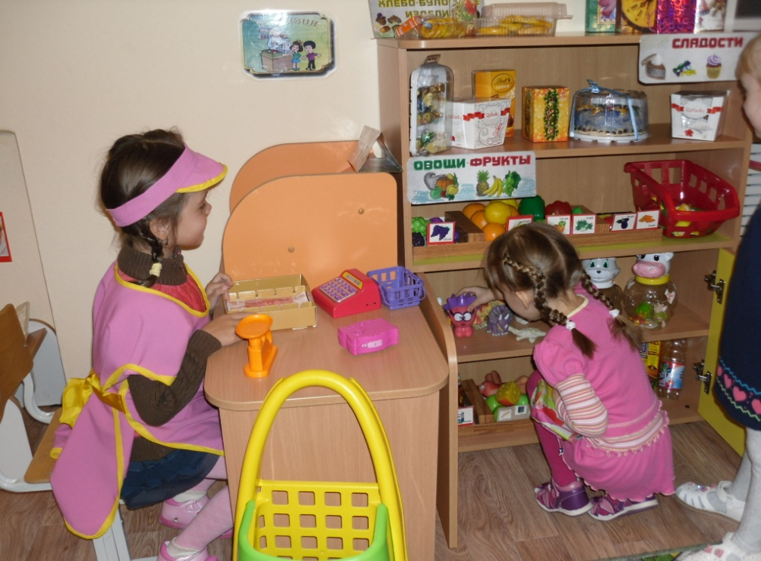

Slide 11
Спасибо за внимание

